Slide 1

Gurnsey Woollens Ltd
노후화된 홈페이지를
트렌드에 맞는 원페이지,반응형
사이트로 재구성

Slide 2
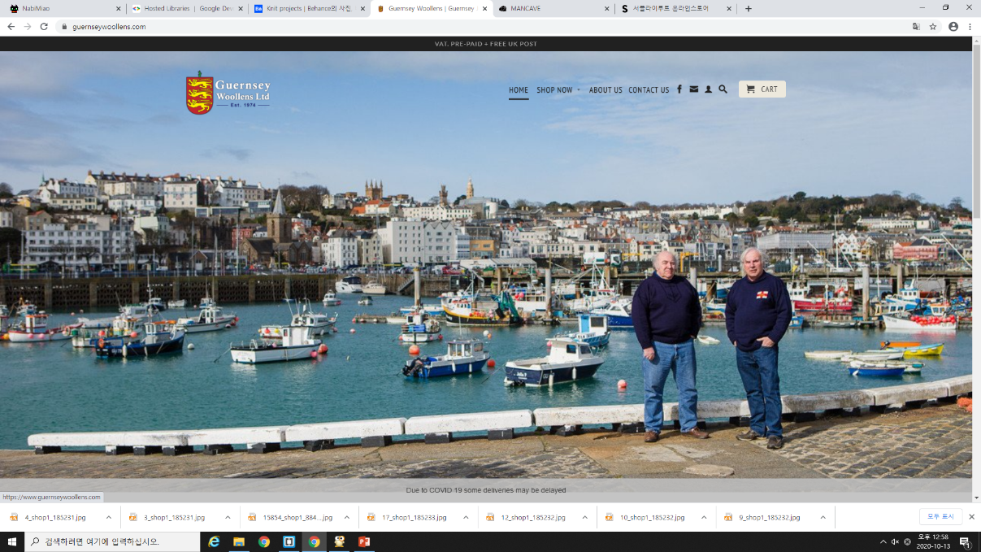
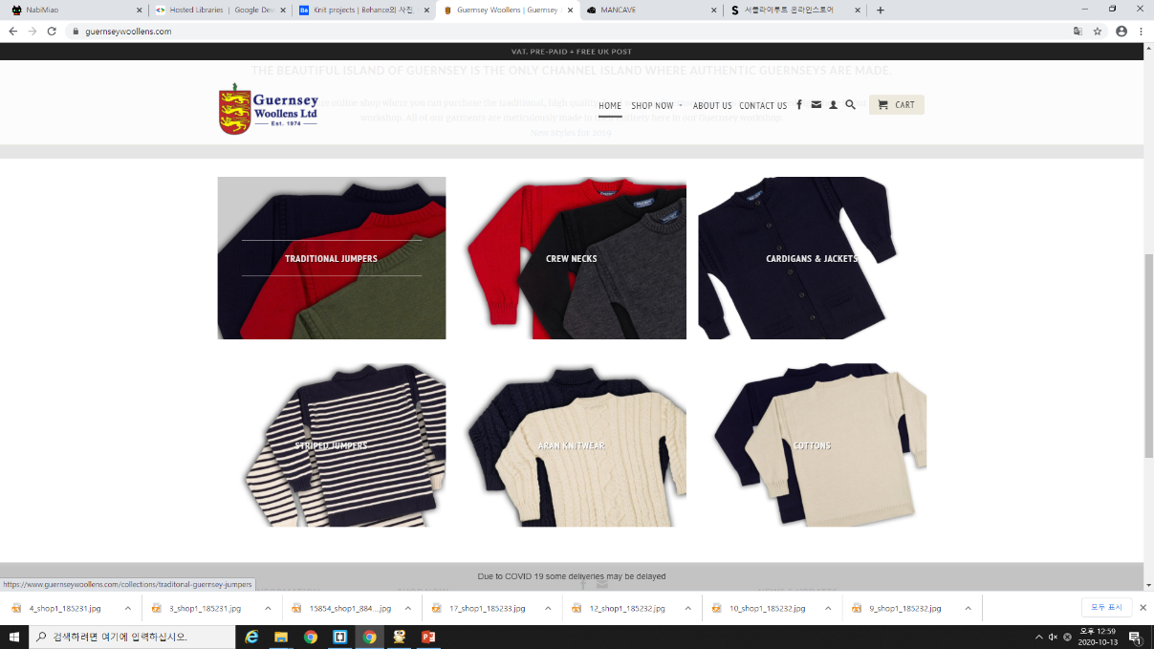
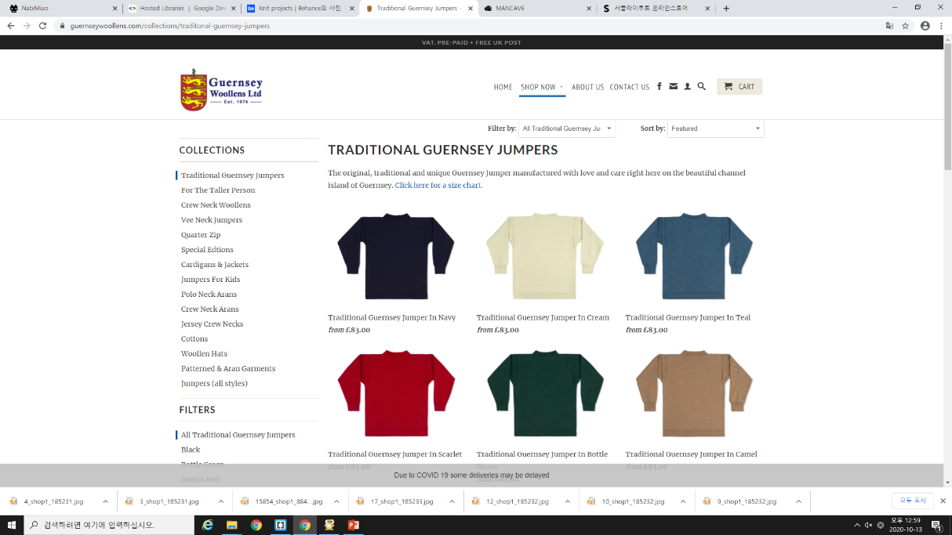
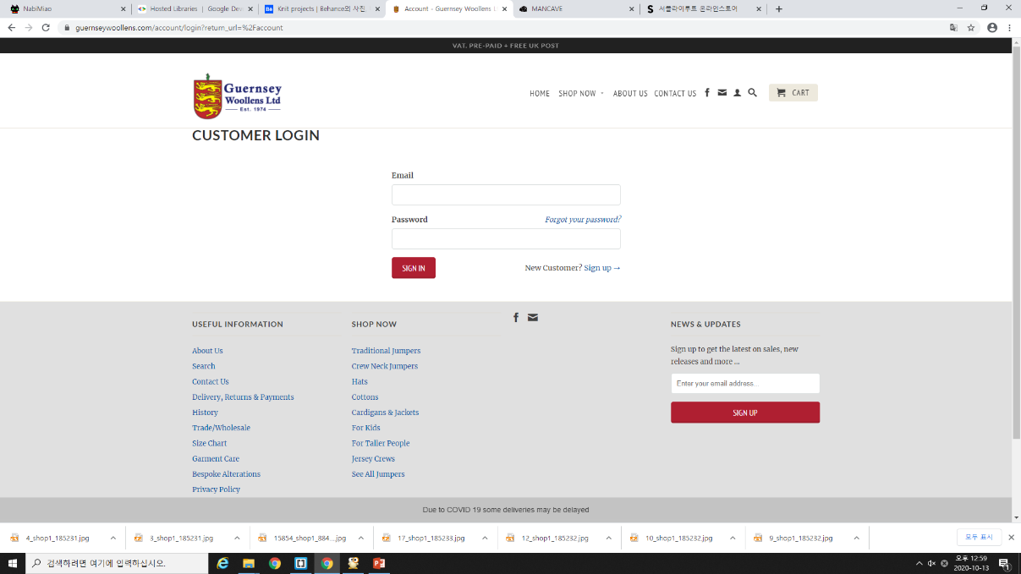
기존페이지

Slide 3
개선방안
간략한 구상도
첨부 사진처럼 메인,판매상품,로그인 등등 각각 페이지가 독립적으로 url을 가지고 있다. 이를 최소한의 페이지에 넣고 부드러운 화면전환 효과를 통해 하나의 페이지가 모든 컨텐츠를 담고있는듯한 페이지를 만들것이다.
또 기존의 딱딱한 효과들과 이미지,효과들을 개선해 트렌디한 느낌을 더할 것 이다.
Gurnsey Woollens Ltd
Est. 1974
About us Product
Contact us
Tel.2056105123010
Londoon somewhere

Slide 4
컨텐츠
Home- 기존 메인화면으로 전환하는 버튼
Shop- 제품을 전시하며 카테고리별로 서칭 할 수 있는 페이지
About- 회사의 소개
Log in- 말 그대로 로그인
Cart- 마음에 드는 상품을 담는 카트
About us Product
Contact us

Slide 5
Shop
About
Contact us

